Slide 1
五子棋报告
2023080908003 崔航

Slide 2
1.模块划分 2.数据结构 3.算法 4.代码实现

Slide 3
模块可以粗略分为搜索模块，评估模块，游戏运行逻辑模块，剪枝模块
搜索模块
程序
评估模块
游戏运行逻辑
剪枝模块
模块划分

Slide 4
1.结点。每个结点（node）为一个包含了nodedepth （int），eval（int），chess【15】【15】，layer（int），node*【225】的结构变量。
Nodedepth：用于表示当前结点处于的深度，并以此区分是ai落子还是玩家落子回合
Eval：存储一个结点对应局面的评估值
Chess【】【】：用于储存棋盘当前局面数据
Node*【】：储存结点对应的所有子结点
2.棋盘表示。棋盘被储存再结点node的chess二维数组中，以0表示空子 1表示ai落子 10为玩家落子
3.搜索树。搜索树依赖于node中node*指针数组对子结点的指向，通过为子结点分配内存来创建树
4，方向 使用direction结构表示方向，来控制搜索方向
数据结构

Slide 5
1.Minmax算法：在一场博弈中，我们假设对手每一次都做出一个对于对手足够好的选择，而我们也希望找到对于我们有利的走法，我们把每个局面都以评估值来表征，对我们越有利分数越高。那么对手会选择分数较低的局面，我们会选择分数高的局面，因此我们通过交替地取子节点的极大值和极小值来模拟之后的几步。
2.Alphabeta剪枝：搜索过程中，由于我们使用minmax算法，在所有子结点中只会有一个被选择作为其父结点的值，有些时候当搜索出子节点一些值时，这一父结点的范围已经被确定为不会被选中，那么其余子节点就没有再搜下去的必要了。我们分别以alpha和beta来表示max和min结点的最佳选择，在搜索过程中让这两个值不断被传递更新，最终可以排除掉一些选择枝。
3.启发式搜索。进行更深的搜索时不会直接开始搜索，而是选择局面较好的结点的子节点开始更深的搜索
算法

Slide 6
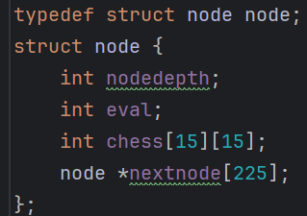
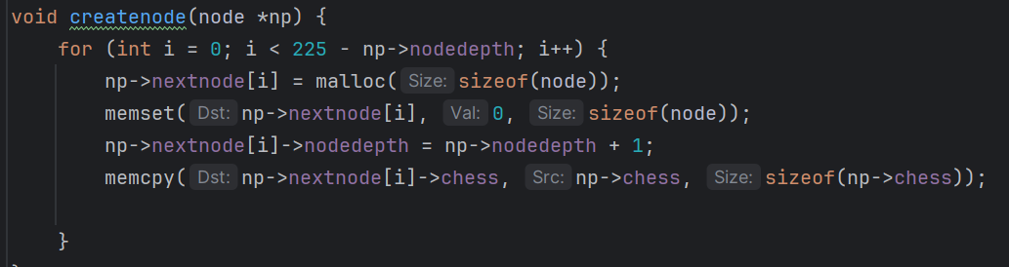
代码部分按照模块呈现
搜索模块+剪枝
定义结点
事先创建第一个父结点和用来临时储存的结点
通过动态分配内存来创建下一层结点并传递一些信息
代码

Slide 7
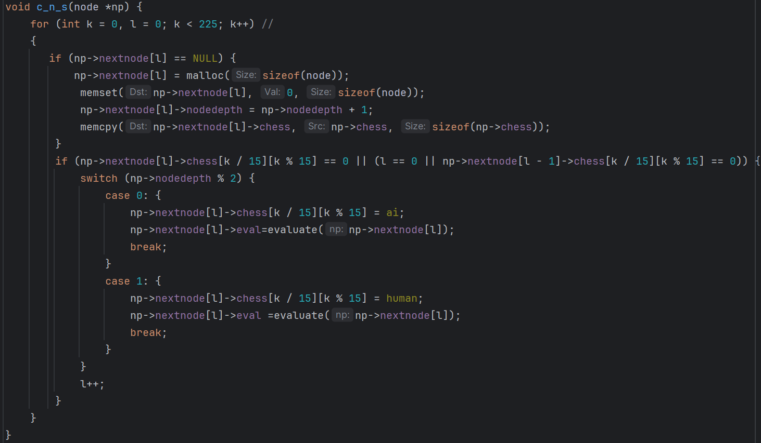
传入父结点，会对所有子节点的所有空余位置进行落子，来模拟下一步所有可能的情况，并且估值，以深度的奇偶来落不同的子

Slide 8
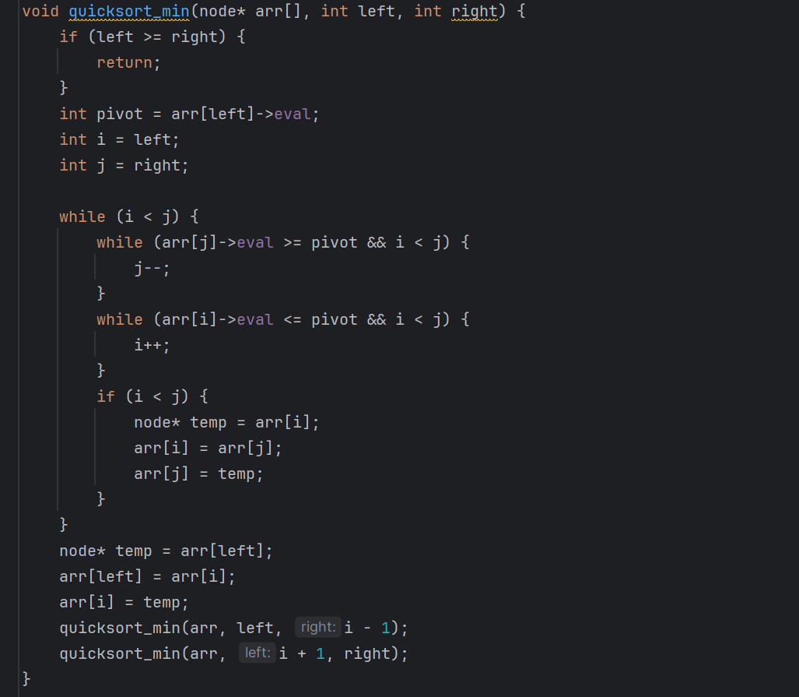
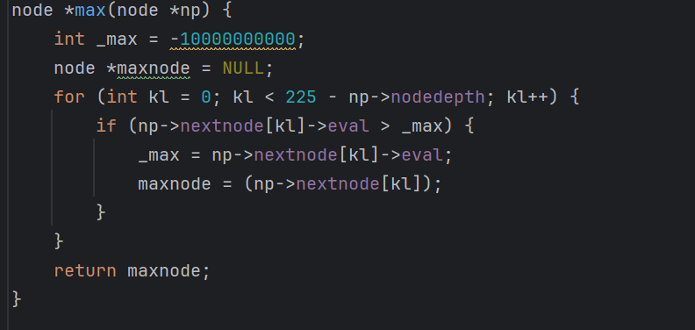
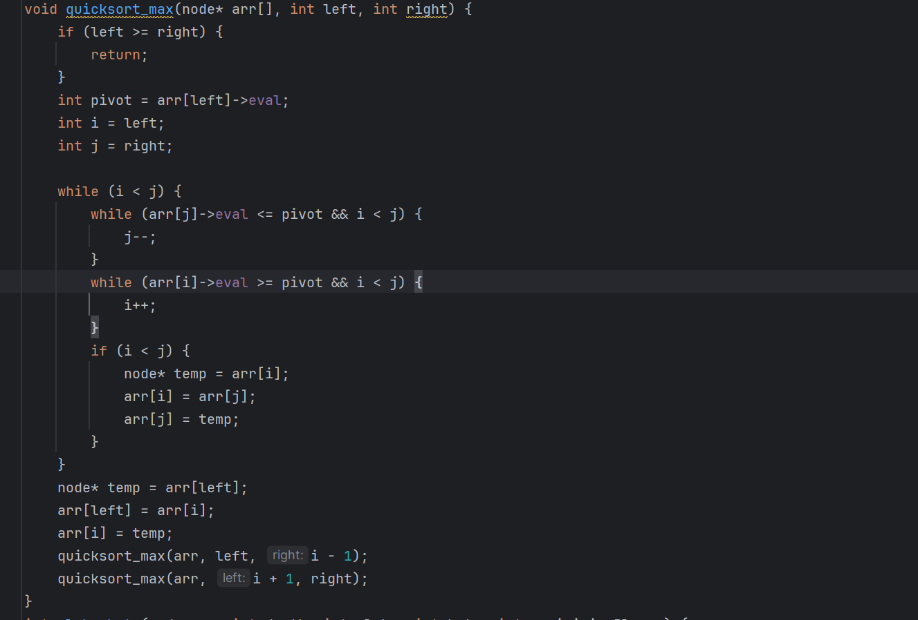
接收一个父结点，返回子节点中最大值结点
用于给子节点按照评估值排序，一个从小到大，一个从大到小

Slide 9
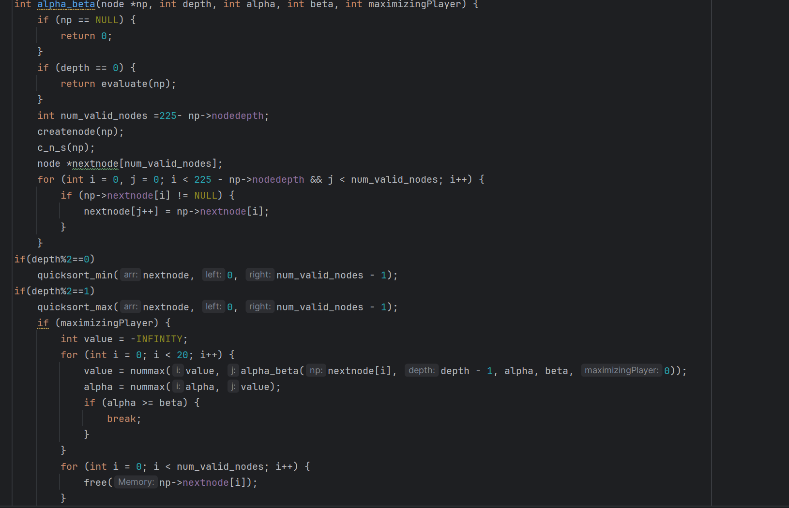
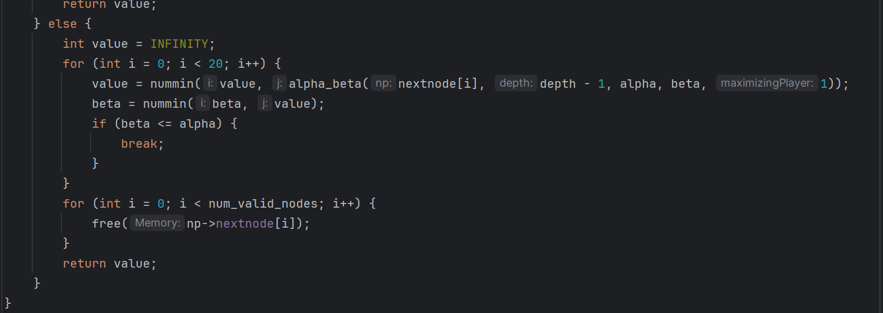
这一页为alphabeta函数
如果是最底层，给出评估值
如果不是最底层，创建出子节点，选择子节点中较好的结点来进行递归搜索。函数中也进行了结点的内存释放，使得内存再不被使用后马上释放。

Slide 10
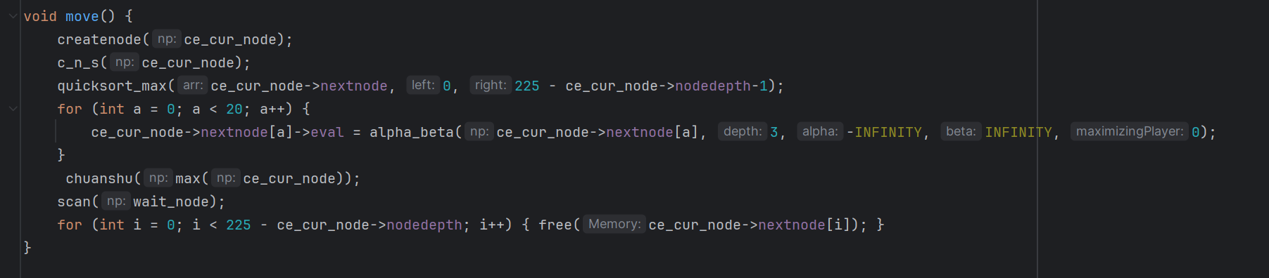
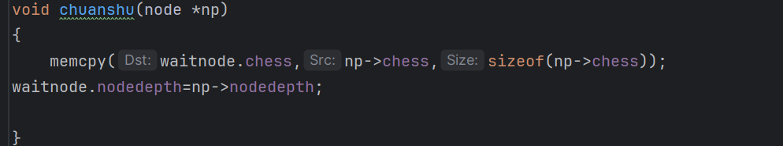
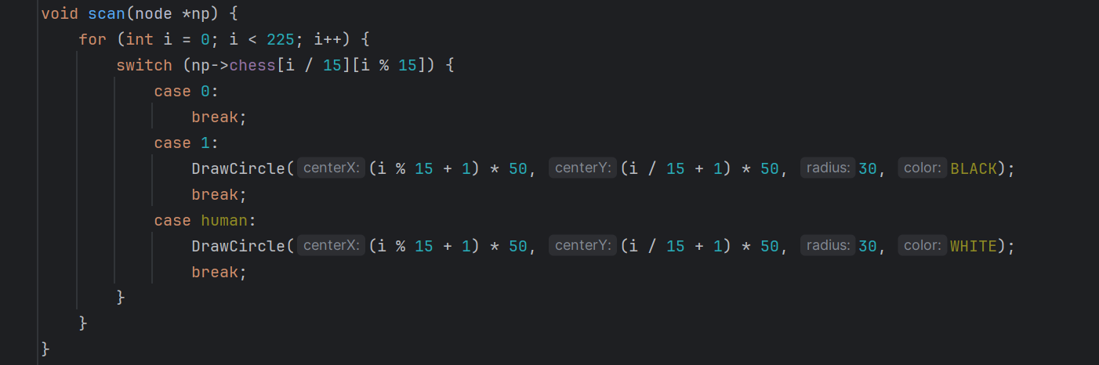
Move函数，用来实现找到最好的一步并且落子，前几行
先找到最好的一步，再用chuanshu把最好的一步储存起来
再用scan函数呈现为图像，最后释放当前节点子节点内存
Scan用于将棋盘依据chess【】【】呈现

Slide 11
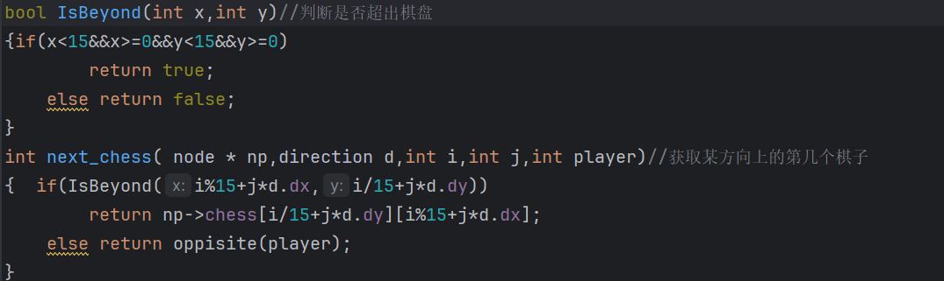
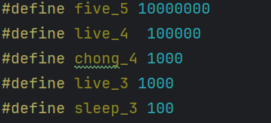
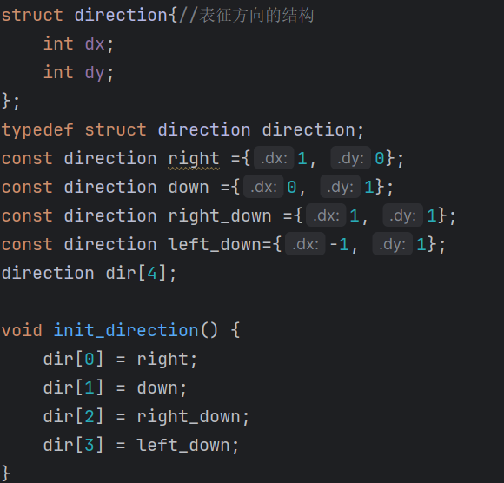
评估部分
评估函数包括搜索基本棋形数目赋分以及棋子集中于中心的程度得分
next—chess函数用于返回某个方向上的一个棋子的值，如果出界直接返回对手棋子的值，出界检查函数会检查一个棋子是否出界，出界会导致nextchess函数返回对手对应的棋子的值
创建的用于表示方向的一个结构，将其储存在数组中使得随后的搜索中通过改变下标来改变搜索方向

Slide 12
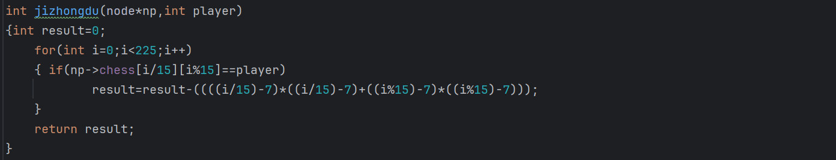
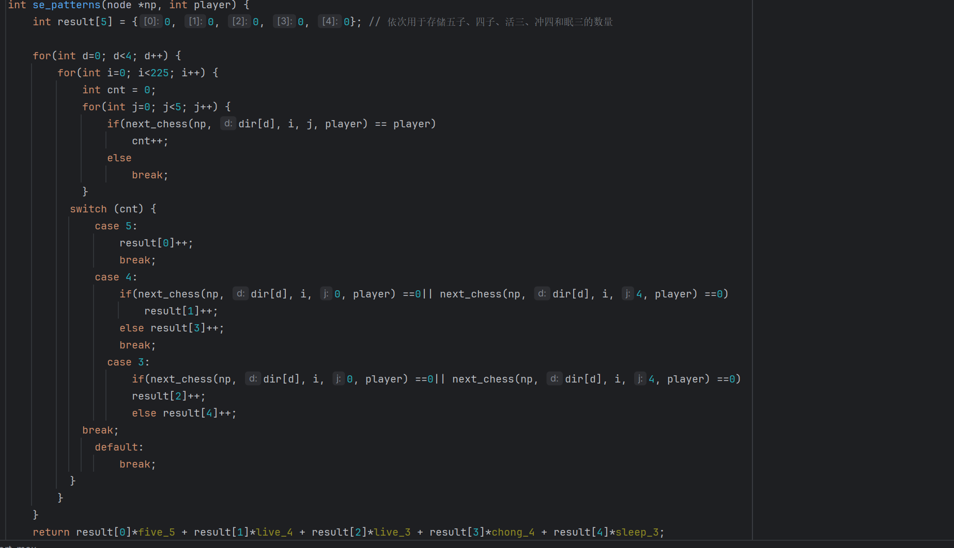
集中度的赋值使优先向棋盘靠近中间的位置落子，集中度函数得到传入的player的所有棋子到中心距离平方之和
棋形的检查函数，检查几个局面中基本棋形的数量，根据数量赋值

Slide 13
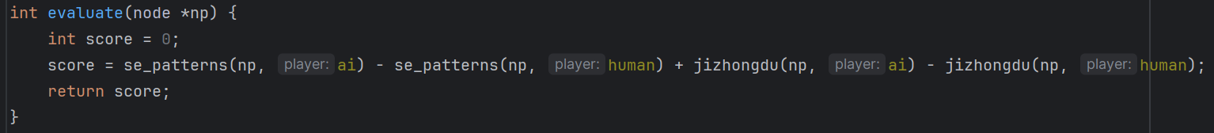
估值函数分别检查双方情况，让ai方的得分减去player方的得分

Slide 14
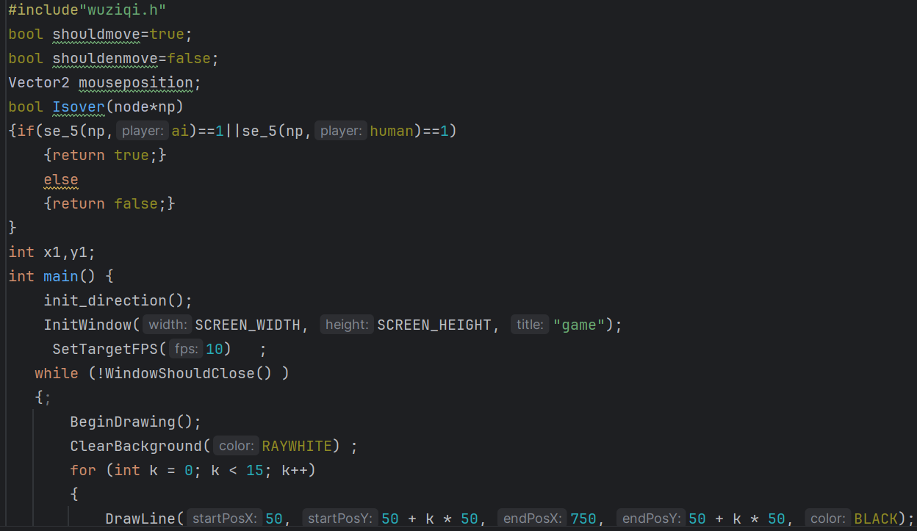
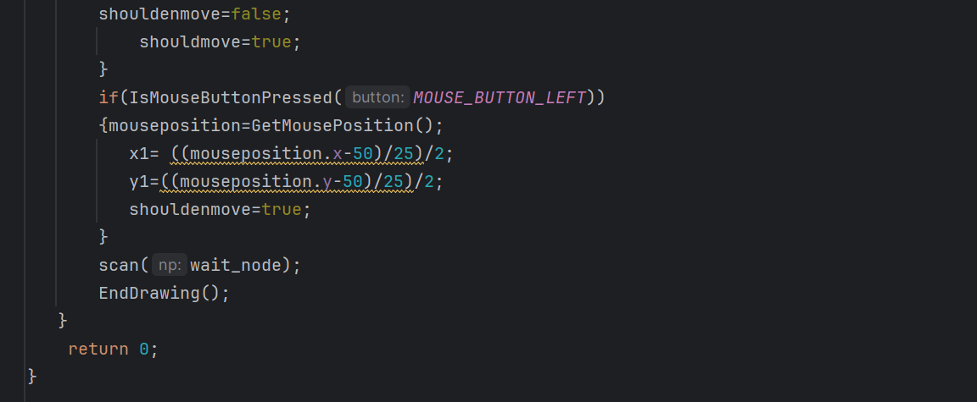
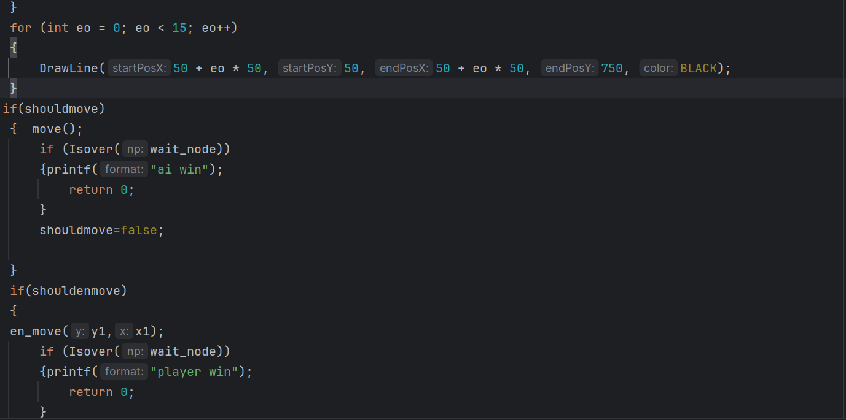


游戏逻辑
主程序全代码

Slide 15
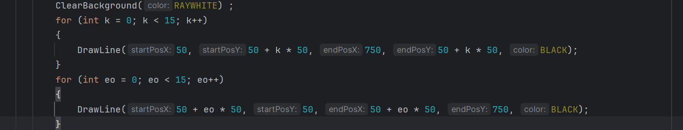
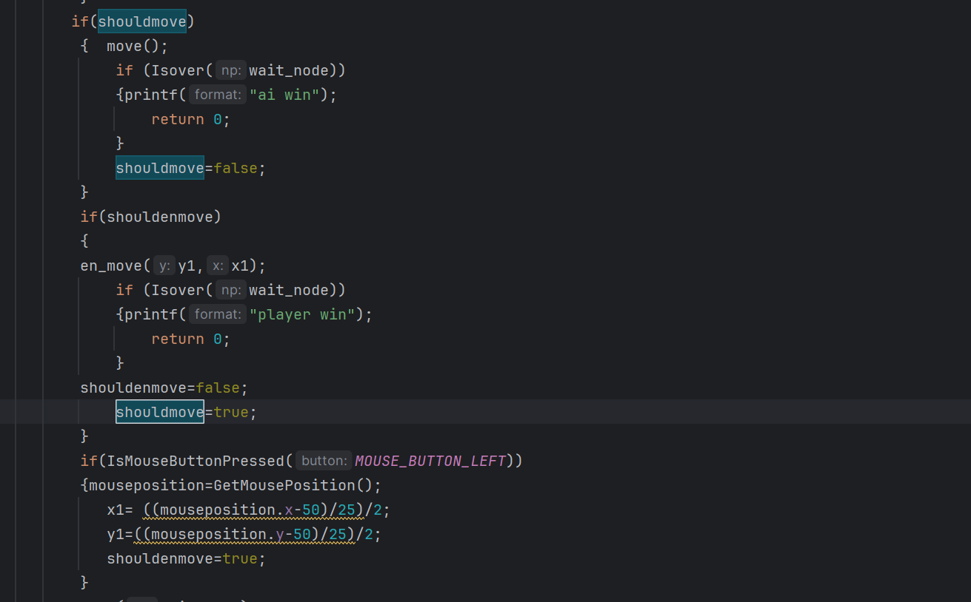
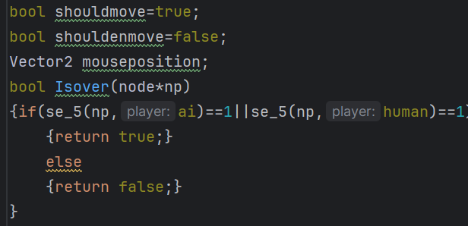
棋盘线的绘制
两个bool值shouldmove和shouldenmove交替为1实现交替落子，每次落子都会更新这两个值并且每次执行落子后都进行结束检查。

Slide 16
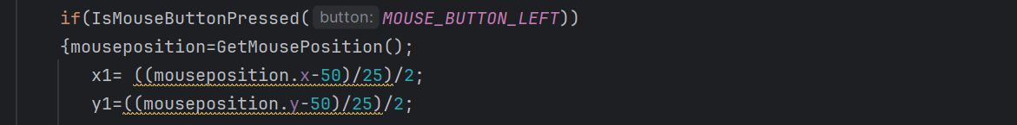
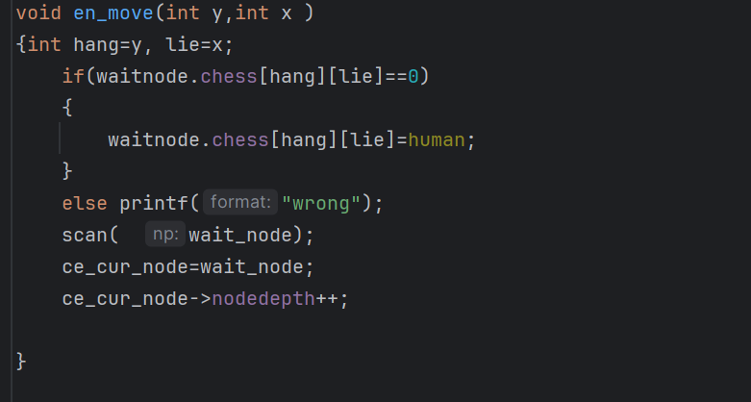
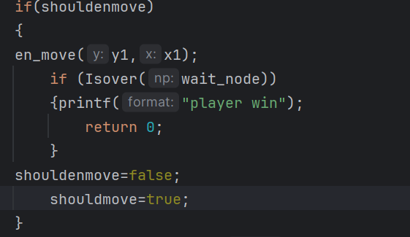
使用鼠标向最近的交叉点处落子，先获取鼠标位置转化成棋盘上的整数坐标传入enmove函数，通过先除25再除以2，得到离鼠标最近的交叉点坐标。

Slide 17
程序设计中遇到的几个问题以及解决
第一个问题是游戏逻辑问题，就是如何实现双方交替落子，一开始试图使用scanf手动输入坐标，但因为使用了scanf程序根本无法运行，后面才考虑使用鼠标落子，但鼠标位置不会恰恰落在交叉点处。这个时候想到了除法运算，除法运算会丢掉余数，这样就能使落子在最近位置了
第二个问题是内存泄漏问题，如果没有程序中waitnode的存在，ce—node会被过早的更新，依赖ce-node对其子节点释放内存时释放就会不完全，使得随着程序运行时占用内存不断增大，最后在10步以内崩溃，引入waitnode暂时储存最优局面并呈现为图像，并且在人类玩家落子后用waitnode更新ce—node解决了这个问题
第三个问题时搜索四层时搜索时间过长，先是加入剪枝，但是问题没有得到解决，搜索过程仍然无法进行，程序会无响应很长的时间最终崩溃。于是考虑提高剪枝效率。首先考虑的是比较简单的，就是根据落子的范围筛选，假设了双方都会倾向于向中心部分落子，所以在结点中引入layer值，表征这一步落子到中心的距离，然后排序选择layer值小的优先进行检查。后来觉得不是很科学。于是又考虑直接以评估值来筛选节点，但评估的计算要比layer的计算复杂，程序又无法运行。于是考虑直接舍弃一些局面，只选取比较好的结点进行更深的搜索。最终的程序落下第一步的时间较长，需要几十秒，之后落子的速度就相对正常一点。

